Slide 1

сбербанк сегодня

Slide 2
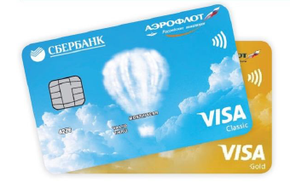


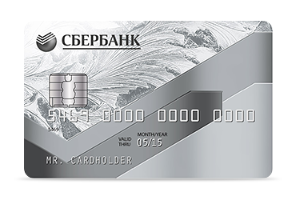
Виды зарплатных карт
Международная банковская карта «Аэрофлот» Сбербанка позволяет не только просто и удобно управлять своими финансами, но и накапливать бонусные мили. Каждый раз, расплачиваясь картой Visa Gold «Аэрофлот», вы получаете бонусные мили. Они зачисляются на ваш счет участника программы поощрения пассажиров «Аэрофлот Бонус» и могут быть списаны на приобретение авиабилетов для вас, вашей семьи или друзей.
Начисление бонусных миль:
«Аэрофлот» Visa Gold: 1000 приветственных миль и 1,5 милли за каждые потраченные на покупки 50 рублей или 1 доллар/евро
0 руб. годовое обслуживание
0 руб. снятие наличных по всей России и за рубежом в банкоматах ПАО Сбербанк
0 руб. Мобильный банк
300 тыс. руб. лимит на снятие наличных + 300 тыс. руб. через специалиста Банка в кассе = 600 тыс. руб. в сутки
Золотые карты
Visa Gold MasterCard Gold
Скидки и специальные предложения
по всему миру от Visa и MasterCard
0 руб. годовое обслуживание
0 руб. снятие наличных по всей России и за рубежом
60 руб. Мобильный банк
Бесплатное Мобильное Приложение на вашем телефоне
150 тыс. руб. лимит на снятие наличных в банкомате в сутки + 150 тыс.руб. через специалиста Банка в кассе = 300 тыс. руб. в сутки
Оплата покупок через систему ApplePAY и SamsungPAY
Карта МИР действует на территория РФ
(в торговых точках и банкоматах,
обозначенных логотипом «МИР»)
Карты Visa Classic и MasterCard Standart:
Действуют по всему миру,
статус карты: «международная»
Бесконтактная технология оплаты покупок
Visa PayWave/ MasterCard PayPass

Slide 3

Преимущества зарплатного проекта для сотрудников:
«банк в кармане»

Slide 4



Преимущества зарплатного проекта для сотрудников:
«льготное кредитование»
Потребительский кредит – от 11,5% - 17,5% от 3 месяцев до 60 месяцев.
Ипотека с гос.поддержкой для семей с детьми рожденными с января 2018г. – от 6% 6 месяцев до 360 месяцев.
Ипотека от застройщика - от 7,4% – 9,5% от 6 месяцев до 360 месяцев.
Ипотека на готовое жилье, загородная недвижимость – от 9,5% 6 месяцев до 360 месяцев.
Ипотека на готовое жилье «Молодая семья» – фиксированная ставка 8,9% от 6 месяцев до 30 лет.
Строительство жилого дома – от 10% 6 месяцев до 360 месяцев.
Кредит под залог объекта недвижимости – 12,0 % от 6 месяцев до 240 месяцев.
Рефинансирование потребительского кредита - 12,5% до 60 месяцев.
Рефинансирование жилищного кредита - от 9,5% - 10,0% до 360 месяцев.

Slide 5


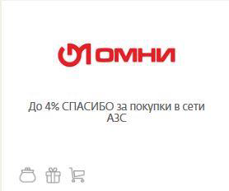


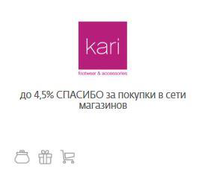
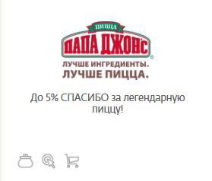



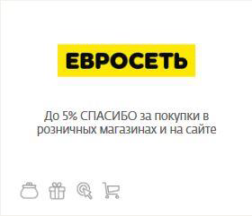
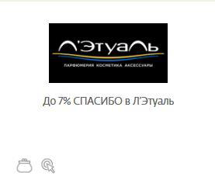

Бонусная программа «СПАСИБО»
На территории Иркутской области, Забайкальского края и Республики Бурятия более 75 действующих партнёров наиболее популярные из них:

